Slide 1
Fakultet elektrotehnike i računarstva
Zavod za elektroniku, mikroelektroniku, računalne i inteligentne sustave
Klasificiranje mentalnog zdravlja autora analizom teksta
Sonja Grđan
Veljko Srdarević
Konferencija Strojno učenje 2010
3. i 4. siječanj 2011., Zagreb
4.1.2011.

Slide 2
Sadržaj
Uvod
Psihičke bolesti i tekst
Dosadašnja istraživanja
Metoda
  Značajke
  Uzorak
  Obrada podataka
Rezultati
Zaključak

Slide 3
Uvod
Strojno učenje ima široke primjene
Psihičke bolesti nude uvid u funkcioniranje mozga
Ali i teško dohvatljive
Motivacija:
Cilj:

Slide 4
Psihičke bolesti i tekst
Sch je, to se moze vidjet u tekstu tak
Depresija je, to se moze vidjet u tekstu tak
Bipolar je, u tekstu...

Slide 5
Srodna istraživanja
Mali broj istraživanja
Strous et al.(2009) – sch vs. ne-sch, Bayes i SVM, 83,3%
Diederich et al. (2007) – sch vs. ne-sch, SVM i stabla odluke, 77%
Belša et al. (2010) – određivanje autora teksta, SVM, 88%, velik broj značajki

Slide 6
Metoda – značajke
broj različitih riječi – kreativnost kod bip., “lijepljenje” kod sch i depr.
broj zamjenica prvog lica jednine – grandiznost kod bip., Struos et al. za sch
broj interpunkcijskih znakova, broj funkcijskih riječi i prosječna dužina riječi u tekstu – eksploratorna upotreba

Slide 7
Metoda – prikupljanje podataka
Poznati pisci i blogovi
Problem sigurnosti dijagnoze
Teško prikupljanje + mala populacija → mali uzorak
  oko 20 tekstova u svakoj kategoriji za treniranje
  oko 15 tekstova za testiranje
Predobrada podataka – izvlačenje značajki pomoću Perla

Slide 8
Metoda – obrada podataka
Korišteni:
  naivni Bayesov klasifikator
  naivni Bayesov klasifikator s procjenom jezgrene funkcije
  stroj s potpornim vektorima
  i neke druge metode...
Referentna metoda: klasifikacija u apriorno najvjerojatniju klasu

Slide 9
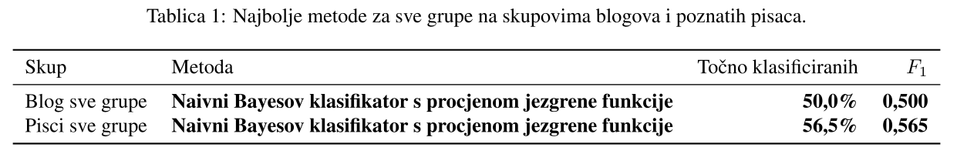
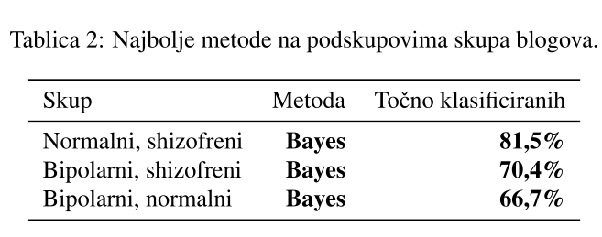
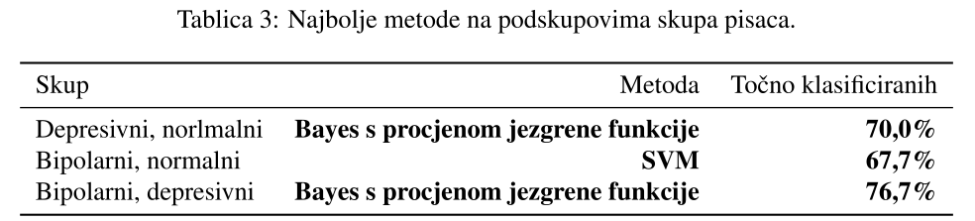
Rezultati

Slide 10
Zaključak
Skromna uspješnost klasifikacije, no postoje trendovi
Prijedlozi za poboljšanja:
  Sigurnost dijagnoze, akutna faza bolesti
  Veći broj značajki
  Veći uzorak
  Drugačije metode obrade teksta (Weka)

Slide 11
Hvala na pažnji!

Slide 12
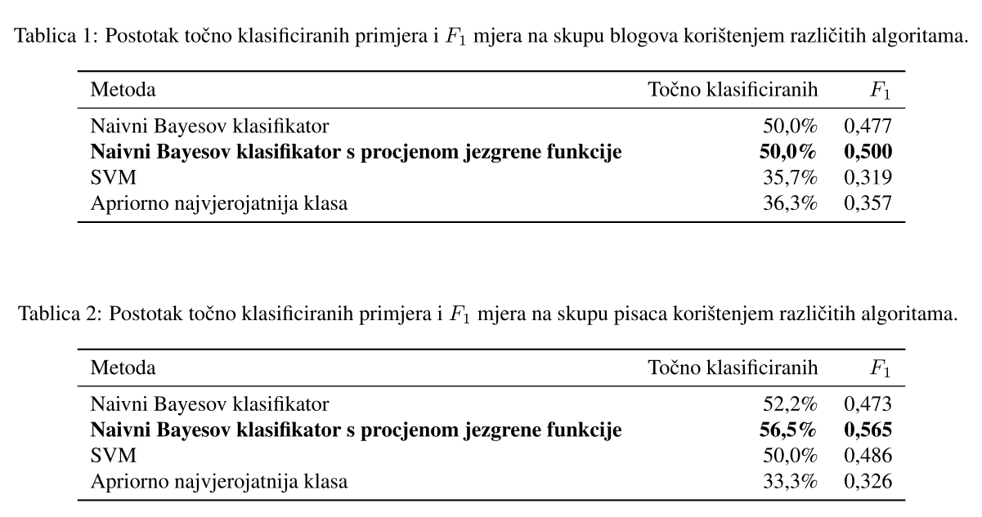
Tablice

Slide 13
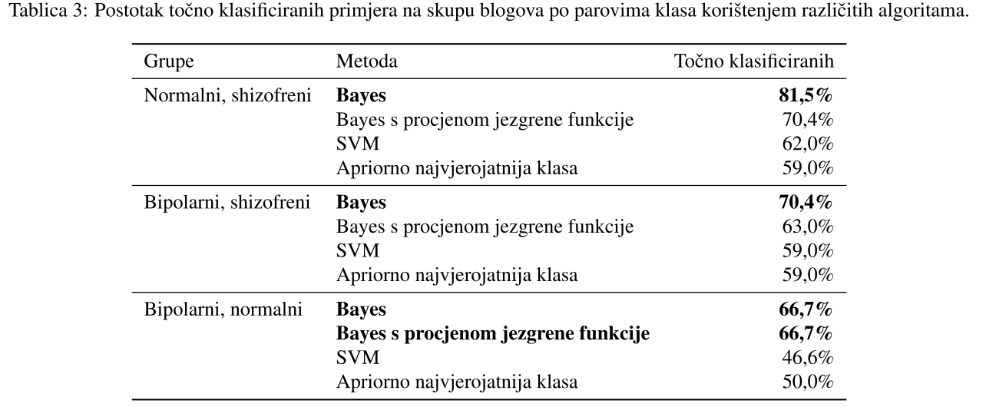
Tablice

Slide 14
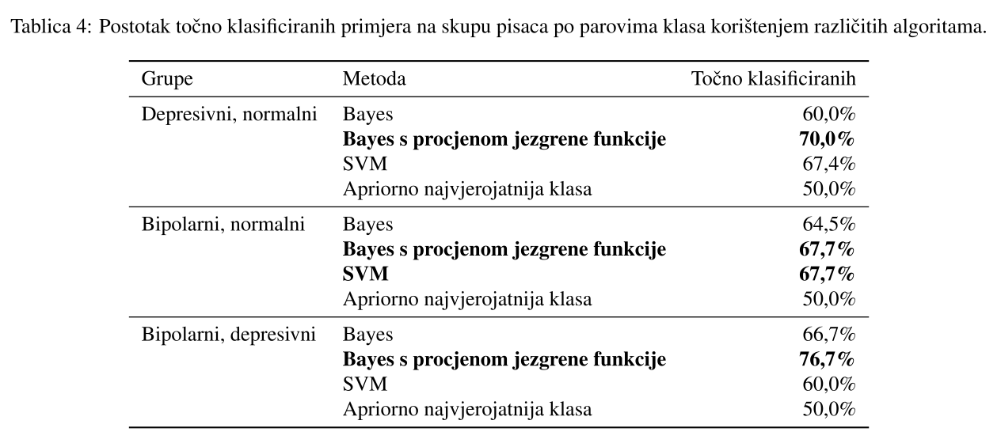
Tablice

